Slide 1

CURSO: INTRODUCCIÓN AL MUNDO DEL MEZCAL
- UNIDAD 1 -
- Antecedentes Históricos del Mezcal -
I.II.- La importancia Cultural
y Ritual del Maguey en las Civilizaciones Mesoamericana.
www.academia.mezcal.org.mx

Slide 2
Introducción:
En este tema exploraremos la importancia cultural y ritual del maguey en las civilizaciones mesoamericanas, destacando su impacto en la cosmovisión y la identidad de estas grandes civilizaciones.
El maguey, conocido en las civilizaciones prehispánicas como “Metl", desempeñó un papel fundamental tanto en la vida cotidiana como en los rituales de estas culturas antiguas.
www.academia.mezcal.org.mx

Slide 3
Introducción:
Desde tiempos ancestrales, el maguey fue venerado por sus diversos usos y gran versatilidad, como su capacidad para proporcionar alimento, bebida, vestimenta y construcción, siendo indispensable para la supervivencia de algunas civilizaciones.
Sin embargo, más allá de su utilidad práctica, el maguey ocupó un lugar central en las creencias religiosas y ceremoniales, siendo considerado una manifestación sagrada de la naturaleza y un vínculo con los dioses.
www.academia.mezcal.org.mx

Slide 4
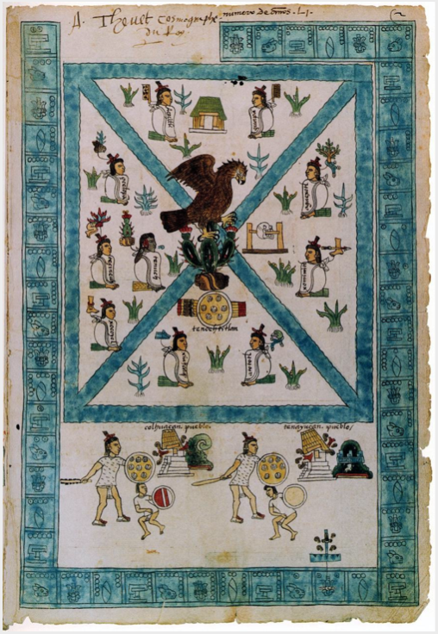
I.II.- La importancia cultural y ritual del maguey en las civilizaciones mesoamericanas.
El maguey, desempeñó un papel fundamental en la vida cotidiana, espiritual y ritual de las civilizaciones mesoamericanas antes de la llegada de los europeos, tenía un significado sagrado para los pueblos mesoamericanos y lo consideraban una planta divina, asociado con deidades como “Mayahuel, la diosa del maguey y del pulque.
Imágen: Códice de Mendoza.
www.academia.mezcal.org.mx

Slide 5
La importancia cultural y ritual del maguey en las civilizaciones mesoamericanas.
Se utilizaba en ceremonias religiosas, rituales de curación y otras celebraciones, ya que esta planta era venerada y considerada sagrada por los pueblos antiguos debido a sus numerosos usos prácticos y simbólicos, así como por su conexión con divinidades importantes en su cosmogonía y como una fuente de subsistencia.
A continuación presentamos unos de los factores más importantes, que conformaron la importancia cultural y ritual del maguey en las civilizaciones mesoamericanas.
www.academia.mezcal.org.mx

Slide 6
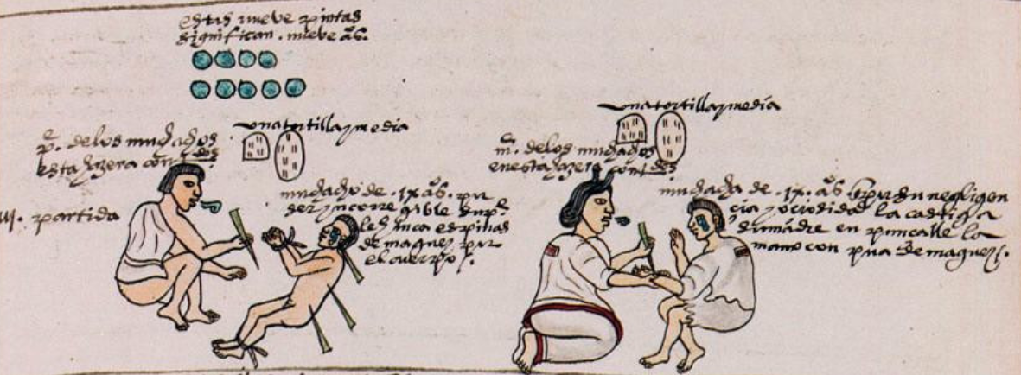
La importancia cultural y ritual del maguey en las civilizaciones mesoamericanas.
Imágen: Códice de Mendoza.
www.academia.mezcal.org.mx

Slide 7
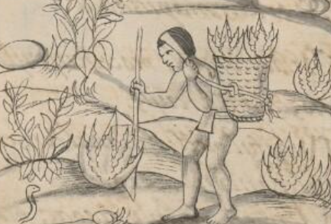
1.- Importancia como fuente de subsistencia.
El maguey siempre ha sido una planta multifacética que proporcionaba a las comunidades mesoamericanas recursos vitales para su subsistencia y fue de vital importancia para las culturas precolombinas en Mesoamérica como fuente de subsistencia, a continuación presentamos sus principales usos:
Imágen: Códice Florentino.
www.academia.mezcal.org.mx

Slide 8
1.- Importancia como fuente de subsistencia.
a.) Alimentación: Las diferentes partes del maguey, como los vástagos (quiotes), corazón (piña) y las pencas, eran utilizadas como alimentos. El aguamiel, un líquido dulce obtenido de la planta, era una fuente de carbohidratos y azúcares para las dietas indígenas.
b.) Bebida alcohólica: El aguamiel también se fermentaba para producir pulque, una bebida alcohólica tradicional en Mesoamérica que además de tener valor nutritivo, era consumida en diversos ritualmente y en ocasiones especiales.
www.academia.mezcal.org.mx

Slide 9
1.- Importancia como fuente de subsistencia.
c.) Materiales: Las fibras de las hojas de maguey (ixtle) se utilizaban para fabricar cuerdas, redes, textiles y papel, entre otros productos. La fibra era resistente y durable, por lo que era muy apreciada.
d.) Construcción: Las hojas del maguey se utilizaban para techos y en la construcción de viviendas y los quiotes como postes y travesaños para muros y techos. La fibra de maguey se empleaba en la fabricación de cuerdas, redes y textiles resistentes y también se utilizaban las espinas de las hojas como agujas y púas para diversas aplicaciones.
e.) Medicina tradicional: El maguey tenía usos medicinales variados en la medicina tradicional mesoamericana y se utilizaba para tratar problemas digestivos, inflamaciones y como cicatrizante, entre otros usos.
www.academia.mezcal.org.mx

Slide 10
2.- Significado Espiritual y Religioso.
El maguey era central en numerosas ceremonias y rituales dentro de la vida mesoamericana, por ejemplo, durante las festividades religiosas y los ciclos agrícolas, se realizaban ofrendas de hojas de maguey, pulque y otros productos derivados del agave como parte de las ceremonias de gratitud y petición de buena cosecha y prosperidad, así como al día de hoy algunos productores siguen conservando esta tradición.
Su significado simbólico como planta sagrada, su asociación con la fertilidad y la abundancia, su uso en rituales y ofrendas y su conexión con los ciclos naturales y la renovación, demuestran su profunda influencia en la cosmovisión y la profunda comprensión de la vida espiritual de las antiguas civilizaciones.
A continuación presentamos 5 elementos clave del maguey y su significado espiritual y religioso:
www.academia.mezcal.org.mx

Slide 11
a.-) Planta sagrada:
En la mitología mexica, el maguey estaba asociado con varias deidades importantes. Ometochtli, el dios del pulque y la embriaguez, era una de las principales deidades vinculadas al maguey. Ometochtli significa "dos conejos" en náhuatl, y su iconografía frecuentemente incluía elementos relacionados con el maguey, como los conejos o los adornos de la planta.
Además de Ometochtli, otras deidades como Mayahuel, la diosa del maguey y el aguamiel, también tenían un papel significativo en la cosmología mesoamericana. Se creía que Mayahuel era la personificación de la planta de maguey y se asociaba con la fertilidad y la maternidad.
www.academia.mezcal.org.mx

Slide 12
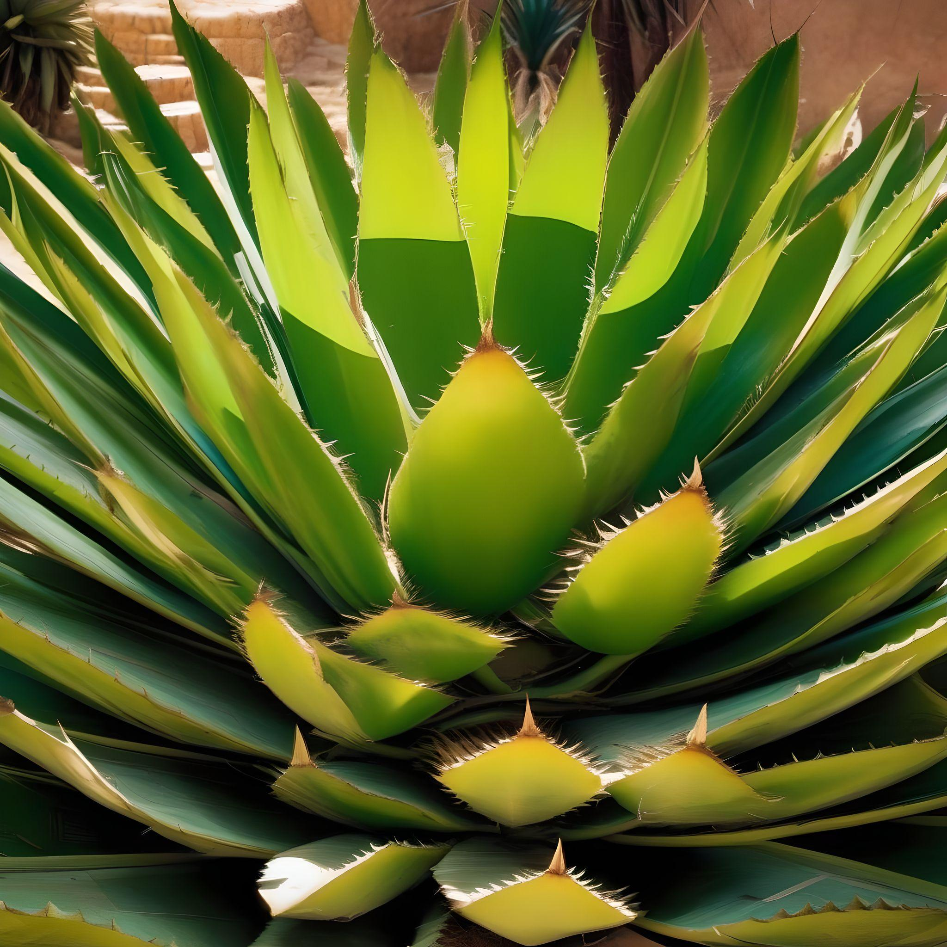
b.) Simbolismo de fertilidad y abundancia:
El maguey era visto como un símbolo de fertilidad debido a su capacidad para prosperar en condiciones áridas y proporcionar recursos vitales como el aguamiel y el pulque.
Esta capacidad para sustentar la vida en ambientes desafiantes se interpretaba como un don de los dioses y una muestra de su generosidad hacia los humanos.
www.academia.mezcal.org.mx

Slide 13
b.) Simbolismo de fertilidad y abundancia:
En las representaciones artísticas y los relatos mitológicos, el maguey se asociaba con la abundancia y la prosperidad. Su capacidad para reproducirse y producir múltiples productos útiles para la vida diaria, reforzaba su imagen como una planta de gran valor espiritual y material.
www.academia.mezcal.org.mx

Slide 14
c.) Ofrendas y rituales:
Los productos del maguey, especialmente el aguamiel y el pulque, eran utilizados en ceremonias religiosas y rituales como ofrendas a las deidades. Estos rituales tenían como objetivo honrar a los dioses, agradecer por sus bendiciones y asegurar la continuación de la fertilidad y la prosperidad en la comunidad.
Por ejemplo, durante las festividades dedicadas a Ometochtli y Mayahuel, se realizaban ceremonias específicas donde se ofrecía pulque como una forma de comunicación y interacción con los dioses.
www.academia.mezcal.org.mx

Slide 15
d.-) Cosmovisión y conexión con lo divino:
El maguey ocupaba un lugar central en la cosmovisión mesoamericana al representar la conexión entre el mundo terrenal y el mundo espiritual. Se creía que el cultivo y consumo de maguey no sólo satisfacía necesidades materiales, sino que también fortalecía la relación espiritual de los individuos y la comunidad con las fuerzas sobrenaturales.
La importancia espiritual del maguey se reflejaba en la forma en que se integraba en el calendario ceremonial y agrícola, marcando momentos clave del ciclo de vida y renovación tanto de la naturaleza como de la sociedad.
www.academia.mezcal.org.mx

Slide 16
e.-) Ciclos naturales y renovación:
El ciclo de vida del maguey, que incluía la plantación, el crecimiento, la cosecha del aguamiel y la producción de pulque, estaba intrínsecamente vinculado a los ciclos naturales y agrícolas observados por las culturas mesoamericanas.
Estos ciclos no sólo eran vistos como eventos prácticos, sino como rituales esenciales para garantizar la fertilidad de la tierra y la renovación continua de la vida. Las ceremonias asociadas con cada etapa del ciclo del maguey servían para mantener el equilibrio entre lo humano y lo divino, asegurando la armonía y la prosperidad de la comunidad.
El maguey no solo era una planta de importancia económica y material en la época precolombina, sino que también ocupaba un lugar central en la espiritualidad y la religión de las culturas mesoamericanas.
www.academia.mezcal.org.mx

Slide 17
3. Importancia en la medicina tradicional:
El maguey también tenía usos medicinales significativos. Los pueblos mesoamericanos utilizaban diversas partes de la planta para tratar una variedad de dolencias y enfermedades.
Vamos a expandir cada punto sobre la importancia del maguey en la medicina tradicional durante la época precolombina en Mesoamérica, utilizando información más detallada:
www.academia.mezcal.org.mx

Slide 18
a.) Propiedades medicinales del maguey:
El maguey fue valorado por su amplio espectro de propiedades medicinales que beneficiaron a las culturas mesoamericanas:
-Cicatrización de heridas y quemaduras: La savia del maguey se utilizaba como un tratamiento eficaz para heridas y quemaduras. Esta savia contiene saponinas, polisacáridos y otros compuestos que ayudan a reducir la inflamación, prevenir infecciones y promover la cicatrización de la piel. En algunas comunidades, la savia se aplicaba directamente sobre las áreas afectadas o se mezclaba con otros ingredientes naturales para potenciar sus efectos curativos.
www.academia.mezcal.org.mx

Slide 19
a.) Propiedades medicinales del maguey:
-Tratamiento de enfermedades cutáneas: Las hojas del maguey, conocidas como pencas, eran empleadas en cataplasmas y compresas para tratar diversas afecciones cutáneas. Por ejemplo, se utilizaban en casos de abscesos, úlceras y erupciones cutáneas. Las propiedades antibacterianas y antiinflamatorias de las hojas eran aprovechadas para aliviar el malestar y facilitar la recuperación de la piel dañada.
www.academia.mezcal.org.mx

Slide 20
b.) Uso como analgésico y antiséptico:
El maguey era una fuente invaluable de analgésicos y antisépticos naturales:
-Apósitos y vendajes: La fibra del maguey, conocida como ixtle, se utilizaba para confeccionar apósitos y vendajes. Estos materiales no solo protegían las heridas de contaminaciones externas, sino que también absorbían el exceso de humedad y facilitaban la ventilación de la piel afectada.
La aplicación de estos vendajes era crucial para el tratamiento de heridas abiertas, quemaduras y lesiones cutáneas, proporcionando alivio del dolor y acelerando el proceso de curación.
www.academia.mezcal.org.mx

Slide 21
c.) Propiedades digestivas del maguey:
El Agave salmiana y otras especies de maguey fueron empleadas por sus beneficios digestivos y nutricionales:
-Bebidas fermentadas: El pulque, una bebida tradicional obtenida a partir del jugo fermentado del maguey, no solo era valorada por su contenido alcohólico, sino también por sus propiedades nutricionales y medicinales.
El pulque contiene vitaminas, minerales y probióticos naturales que pueden contribuir a la salud digestiva y al equilibrio intestinal. Además, se consideraba un estimulante y un fortalecedor general para el cuerpo.
www.academia.mezcal.org.mx

Slide 22
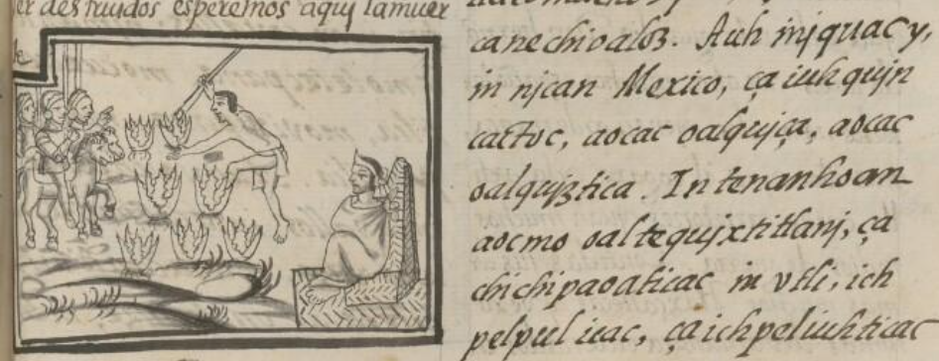
4. Significado cultural y ritual:
Imágen: Códice Florentino.
www.academia.mezcal.org.mx

Slide 23
4. Significado cultural y ritual:
El maguey y sus derivados no solo tenían un valor práctico y ritual, sino que también simbolizaban la identidad cultural y la resistencia de los pueblos mesoamericanos frente a las influencias externas. Su presencia en el arte, la mitología y las tradiciones orales demostraba su importancia continúa en la preservación de la cultura indígena a lo largo de los siglos (López Mestas, 2021).
El maguey era mucho más que una planta utilitaria para las civilizaciones mesoamericanas; era un símbolo de su cosmovisión, espiritualidad y resistencia cultural. Su presencia y significado perduran en la memoria histórica y la tradición de los pueblos indígenas de México, recordándonos la profundidad de su conexión con la tierra y los dioses.
www.academia.mezcal.org.mx

Slide 24
Significado cultural y ritual:
El metl o maguey, fue mucho más que una planta utilitaria para las civilizaciones mesoamericanas; fue un elemento central de su vida cotidiana, espiritual y ritual. Venerado como una planta divina y asociado con deidades como Mayahuel y los Centzon totochtin (400 conejos) donde el maguey desempeñó múltiples roles dentro de la cosmovisión precolombina.
Desde proporcionar recursos vitales como alimentos, fibras y materiales para la construcción, hasta ser un símbolo de fertilidad y abundancia en las ceremonias religiosas y rituales, el maguey permeó todos los aspectos de la vida mesoamericana. Su uso extendido en la medicina tradicional y su presencia en el arte y la mitología son testimonios de su profundo significado cultural.
www.academia.mezcal.org.mx

Slide 25
Significado cultural y ritual:
A través de los siglos, el maguey ha perdurado como un símbolo de identidad cultural y resistencia frente a las influencias externas. Su legado continúa vivo en la memoria histórica y la tradición de los pueblos indígenas de México, recordándonos la importancia de su conexión espiritual con la tierra y los dioses.
www.academia.mezcal.org.mx

Slide 26
Referencias Bibliográficas:
González-Benitez, C., Hernández, A., & Martinez, L. (2019). Uso y significados del maguey (Agave spp.) en la cultura mesoamericana. Editorial Universitaria.
Sahagún, B. (1577). Historia general de las cosas de la Nueva España. Edición de la Biblioteca Porrúa, 1986. (Reimpresión del texto original).
Pérez Escandón, A., López, M., & Martínez, J. (2020). El maguey en la cosmovisión mesoamericana: Culto, rituales y simbolismo. Revista de Estudios Mesoamericanos, 15(2), 45-67.
López Mestas, J. (2021). El maguey y su impacto en la identidad cultural indígena. En Mesoamérica: Historia y Cultura, pp. 122-140. Editorial Iberoamericana.
Barton, M. (2018). La flora sagrada de Mesoamérica: El maguey y sus usos rituales. Journal of Mesoamerican Studies, 22(3), 75-89.
Márquez, C. (2015). Las prácticas medicinales del maguey en las culturas precolombinas de Mesoamérica. Revista de Medicina Tradicional, 10(1), 30-50.
Díaz, L. (2016). Pulque y maguey: Una historia de la bebida ritual mesoamericana. Historia y Sociedad, 12(1), 85-103.
Rojas, V. (2017). El maguey en la mitología mexica: Mayahuel y los Centzon Totochtin. Estudios de Cultura Náhuatl, 49, 95-110.
Valenzuela, J. "El Maguey en la Vida y Cultura de los Pueblos Indígenas de México." 2016.
De la Fuente, A. "El Maguey y su Rol en las Sociedades Prehispánicas." 2017.
Hernández, M. "Los Usos del Maguey en la Medicina Tradicional Mexicana." 2014.
Ledesma, R. "Mayahuel y el Maguey: Significado Religioso y Cultural." 2013.
www.academia.mezcal.org.mx

Slide 27
¡Gracias!
Curso: Introducción al Mundo del Mezcal
Unidad 1: Antecedentes históricos del Mezcal.
Tema 1.2: La importancia Cultural y Ritual del Maguey en las Civilizaciones Mesoamericana.
www.academia.mezcal.org.mx

